Slide 1
TRIPPY DAS REISETRIP-PORTAL
TEAM APWHY

Slide 2
VERÄNDERUNGEN AN IDEE
Accountsystem
Nutzer können Bewertungen zu Reisezielen verfassen

Slide 3
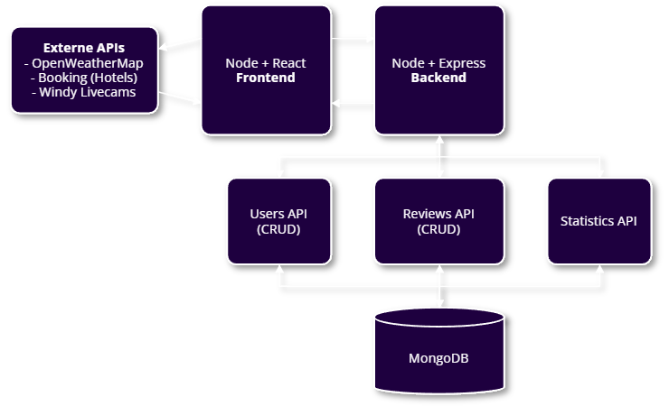
GEPLANTE ARCHITEKTUR

Slide 4
HEUTIGE VORSTELLUNG
01
DOCKER-COMPOSE UP
02
USERS API
Backend und Datenbank in zusammenarbeitenden Containern
Verwaltung von Nutzeraccounts (CRUD)
REVIEWS API
SWAGGER DOCS
03
04
Verwaltung von Bewertungen von Nutzern (CRUD)
Dokumentation der Endpunkte mittels Swagger
EXTERNE APIS
05
Booking, OpenWeatherMap und Windy in einem Minimalfrontend

